Slide 1
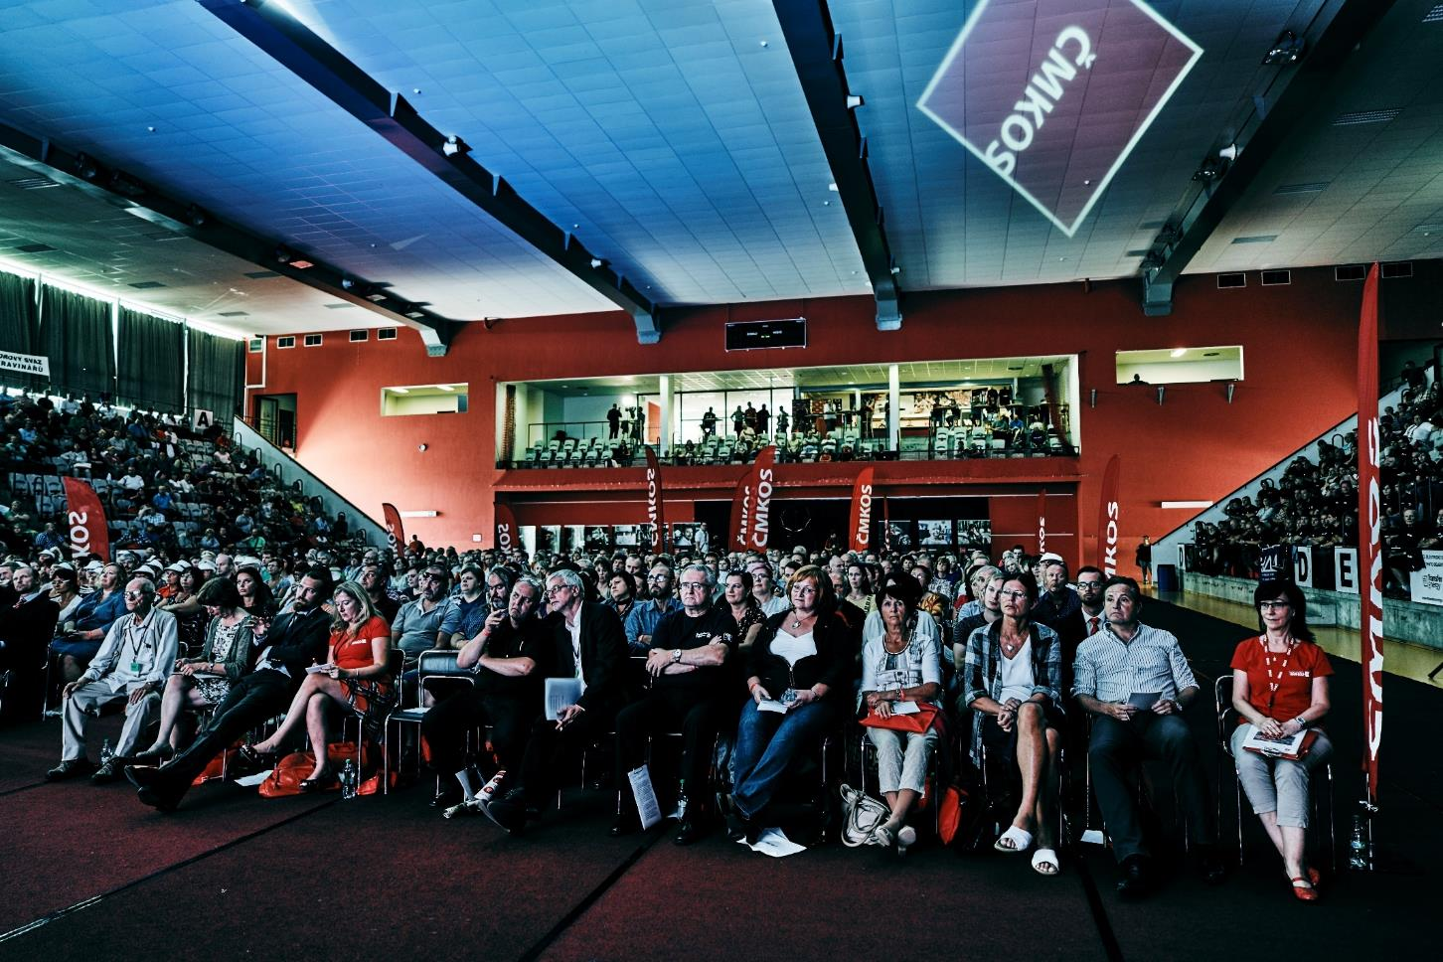
Aktuální informace pro jednání Rady ČMKOS
21. srpna 2017, za Vedení ČMKOS Josef Středula

Slide 2

Vývoj inflace pro příští období bude podle ČNB kolem 2%

Slide 3
Výhled ekonomiky je podle ČNB pozitivní

Slide 4
Prognóza vývoje nominálních mezd podle ČNB

Slide 5


Slide 6
Prognóza vývoje zaměstnanosti podle ČNB

Slide 7
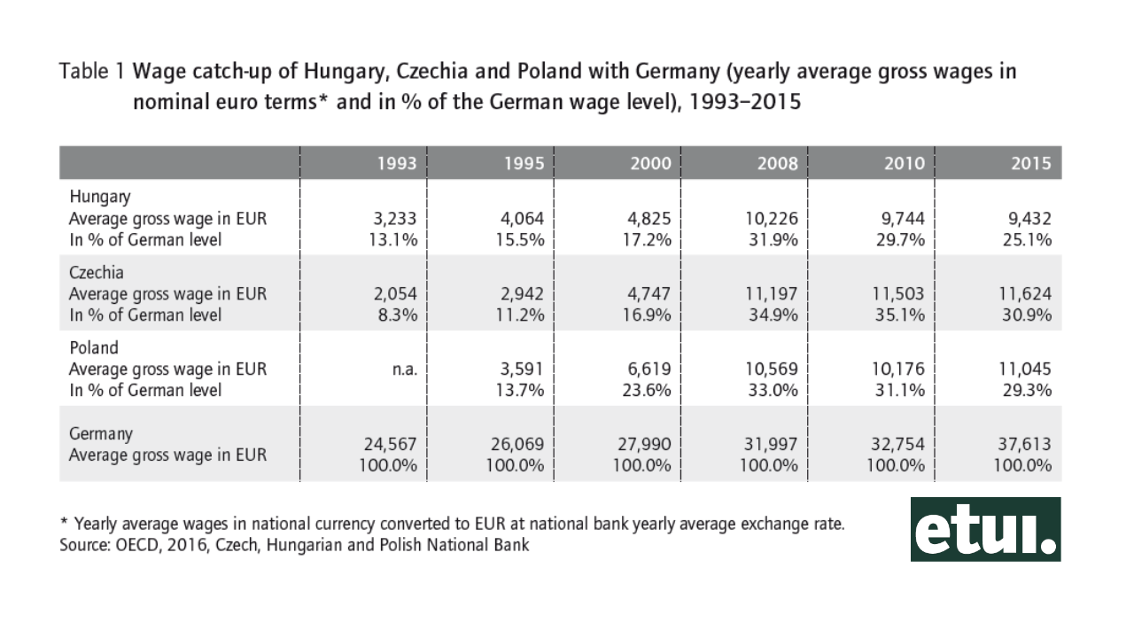
Vývoj mezd ČR, Maďarsko, Polsko a Německo 1993 - 2015
Zdroj: https://www.etui.org/Publications2/Working-Papers/Why-central-and-eastern-Europe-needs-a-pay-rise

Slide 8
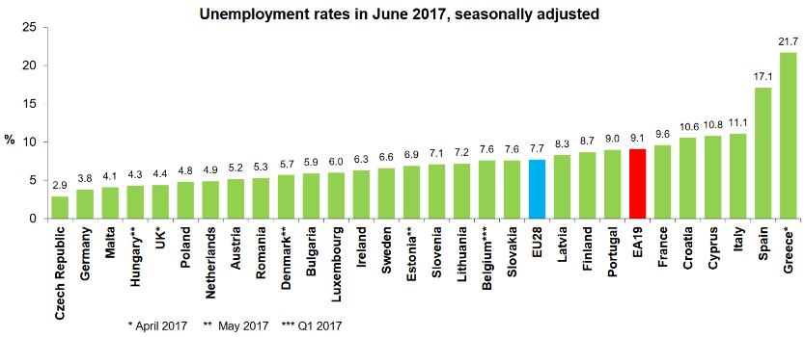
Nezaměstnanost v EU v červenci 2017 (Eurostat)

Slide 9
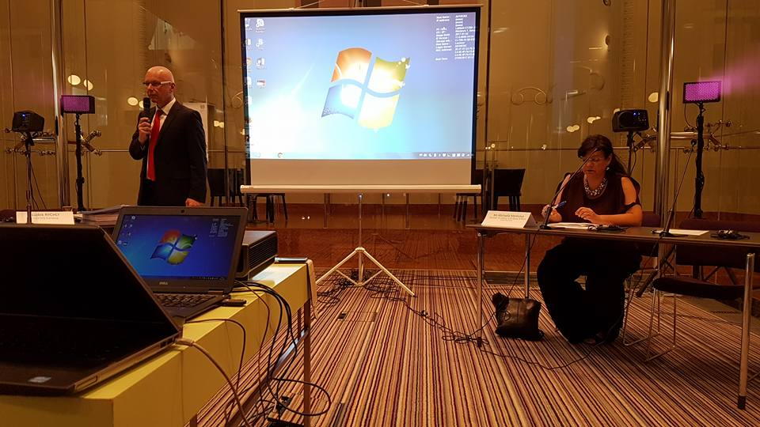
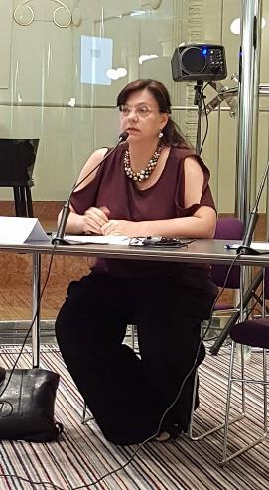
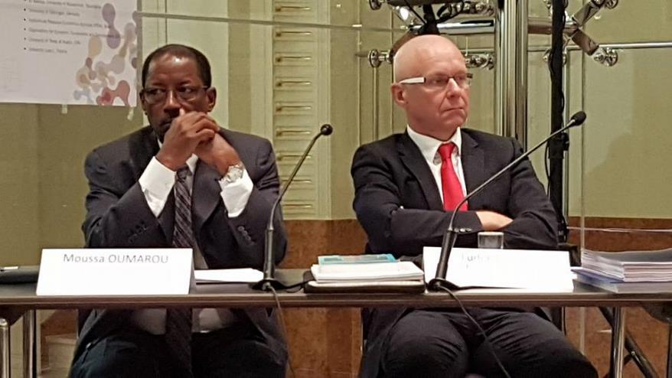
Konference MOP v Praze „Budoucnost práce“, 27. června 2017

Slide 10
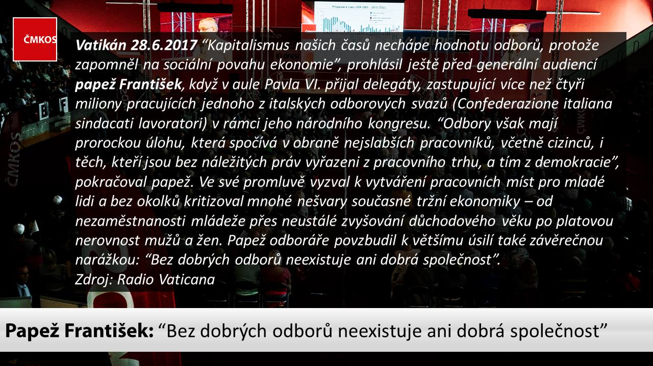

Slide 11
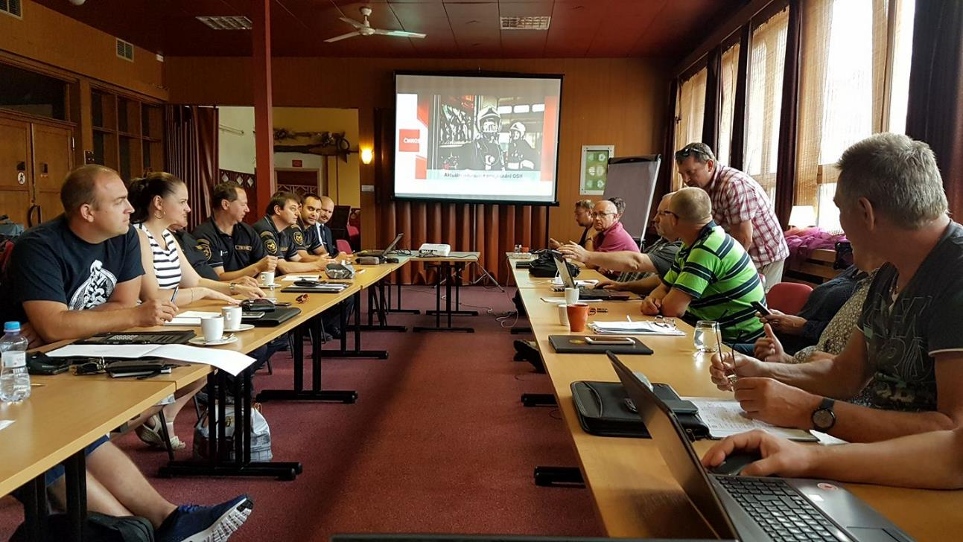

Se středočeskými hasiči o aktuální situaci, 12. 7. 2017
S odboráři Odborového svazu hasičů Středočeského kraje jsme diskutovali společně s předsedou OSH Zdeňkem Oberreiterem a místopředsedou Jiřím Jílkem o dorovnání platů od 1.7.2017, o požadavku na jejich navýšení od 1.1.2018 a hlavních tématech odborů pro nejbližší období.

Slide 12
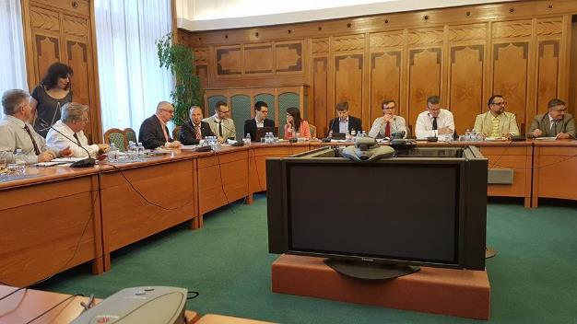
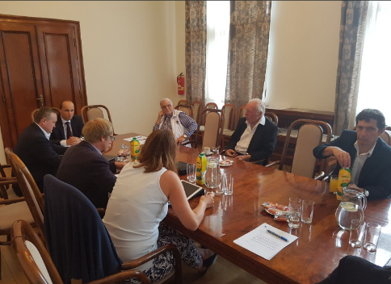
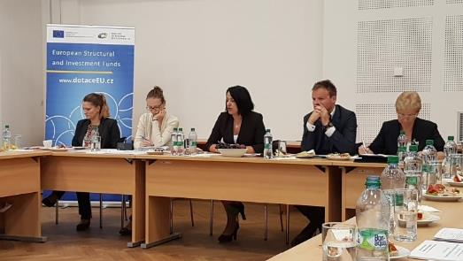
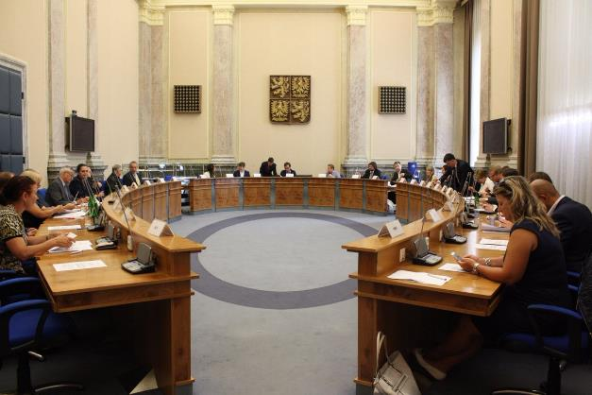
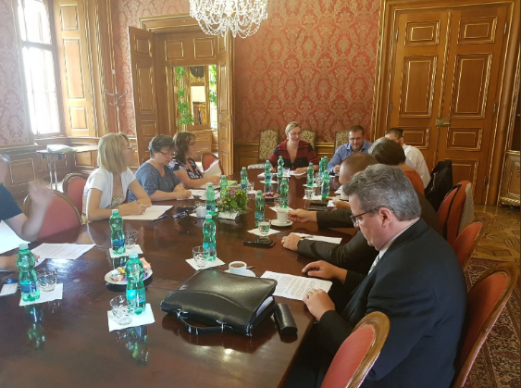

Pracovní týmy RHSD pracují. Naše zastoupení musí fungovat
PT RHSD pro hospodářskou politiku 30.6.2017
PT RHSD pro MMR 29.6.2017
PT RHSD pro dopravu 24.7.2017
PT RHSD pro EU 14.7.2017
PT RHSD pro kulturu 18.7.2017

Slide 13

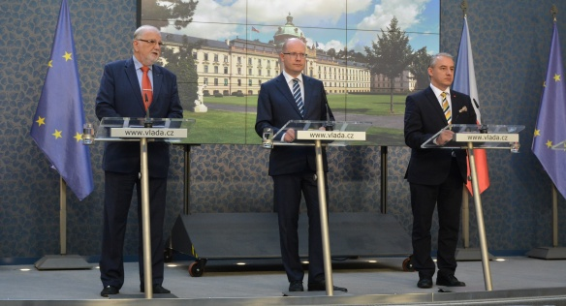
Plenární schůze tripartity, 17. 7. 2017
Zástupci vlády, odborů a zaměstnavatelů se v pondělí 17.7. 2017 sešli na šestém jednání Rady hospodářské a sociální dohody ČR v letošním roce a už jedenatřicátém za dobu působení vlády Bohuslava Sobotky. Tématem jednání byla mimo jiné i podpora obslužnosti venkova nebo strategie mýtného systému a jeho rozšíření, zpráva o stavu bezpečnosti a ochrany zdraví při práci za rok 2016, sdílená ekonomika a digitální platformy a strategie státu při těžbě a využití zdrojů lithia.
Příští jednání bude 18. září 2017.
Video z TK: https://www.vlada.cz/cz/media-centrum/aktualne/tripartita-jednala-o-statnim-rozpoctu-na-rok-2018--sdilene-ekonomice-a-vyuziti-zdroju-lithia-158387/

Slide 14
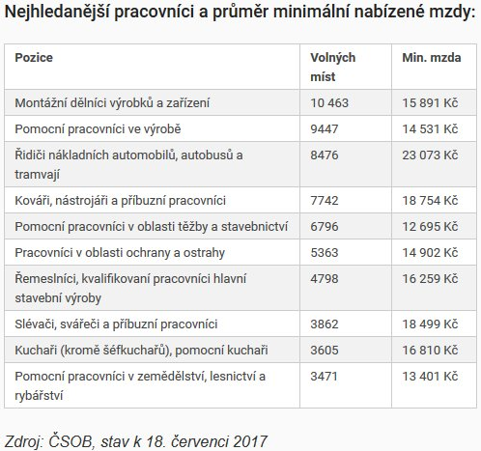

Situace na trhu práce dle ČSOB, 18. 7. 2017
Podle analytiků ČSOB jsou současné nabídky práce obvykle neatraktivní, a tak třetina z nich zůstává už půl roku neobsazená. "Nabízené mzdy jsou velmi často blízko minima. Firmy mnohdy nedokážou pružně reagovat na situaci na trhu práce," říká analytik ČSOB Petr Dufek.
Zdroj: https://zpravy.aktualne.cz/ekonomika/takovou-praci-uz-cesi-nechteji-projdete-si-profese-ktere-fir/r~bded4dc07c4a11e7b2b5002590604f2e/

Slide 15
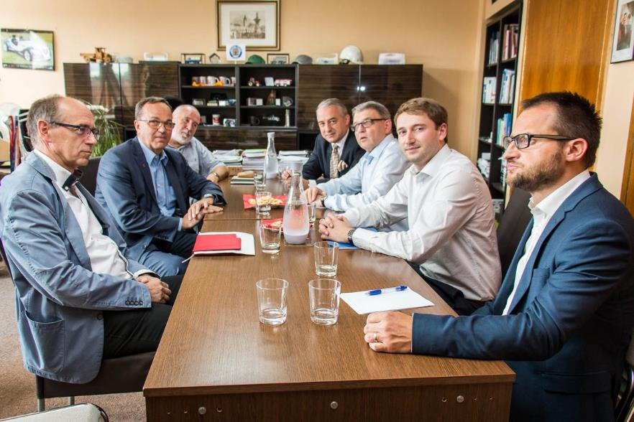

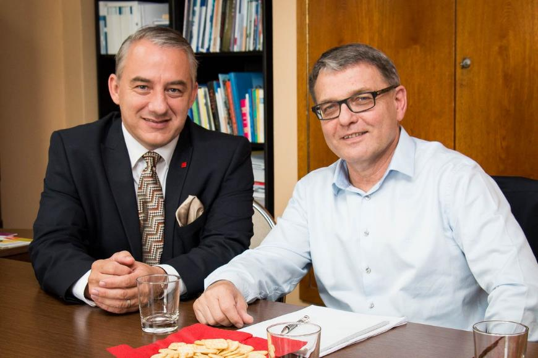
S L. Zaorálkem o #KonecLevnePrace, 26. 7. 2017
S Lubošem Zaorálkem, Janem Chmelíčkem a Robertem Žanony jsme jednali o minimální mzdě, kampani #KonecLevnePrace, o ekonomice, o starostech zaměstnanců a o dalších tématech, které zajímají ČMKOS.

Slide 16
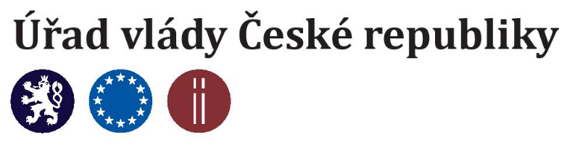
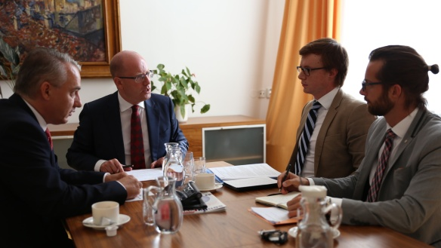
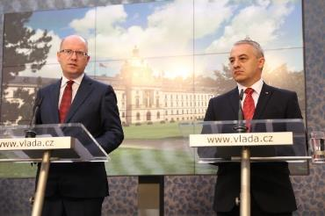
Jednání o růstu platů pro rok 2018, 15. 8. 2017
Předseda vlády Bohuslav Sobotka jednal v úterý 15. srpna 2017 ve Strakově akademii s předsedou Českomoravské konfederace odborových svazů Josefem Středulou o dalším zvyšování platů zaměstnanců ve veřejném sektoru. Podle premiéra by k němu mělo dojít už od 1. listopadu 2017.
Jednali také o dalším zvýšení minimální mzdy od 1. ledna 2018 a o postoji vlády ke sbližování úrovně mezd v rámci celé EU.
https://www.vlada.cz/cz/media-centrum/aktualne/premier-sobotka-chce-pokracovat-ve-zvysovani-platu--k-dalsimu-navyseni-by-melo-dojit-od-1--listopadu-158987/

Slide 17
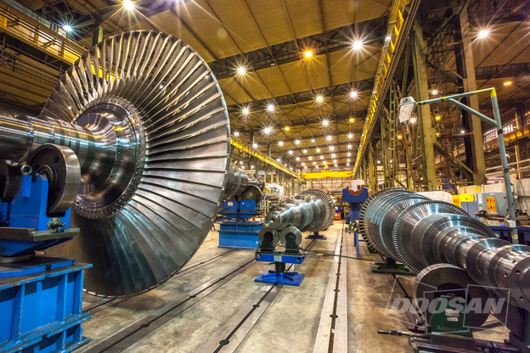


O jaderné energetice s předsedou OS KOVO v Doosan Plzeň, 16. 8. 2017

Slide 18



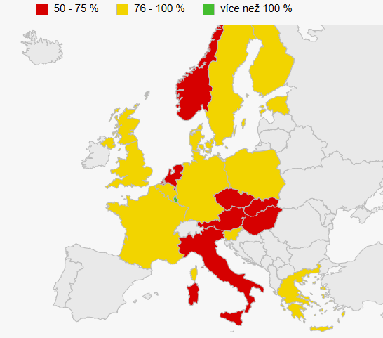
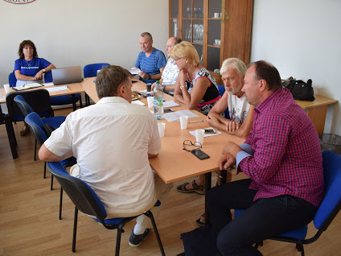
Protest ve školství bude již 1. září 2017. S naší podporou!
Česko vykazuje zdaleka nejnižší úroveň učitelských platů a figuruje na posledním místě v porovnání s ostatními evropskými státy. Čeští učitelé berou průměrně 56 procent platu ostatních vysokoškolsky vzdělaných pracovníků, zatímco průměr zemí EU i OECD se pohybuje kolem 86 procent. Zdroj: https://zpravy.aktualne.cz/domaci/platy-ucitelu/r~97caad785b0b11e79b340025900fea04/

Slide 19

Manifestační mítink #KonecLevnePrace 14. 9. 2017

Slide 20




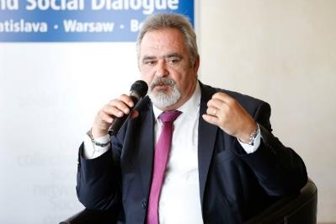
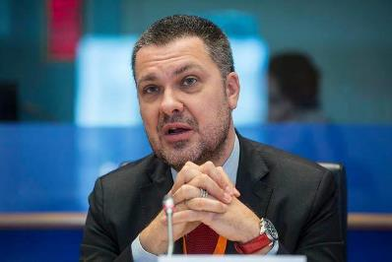
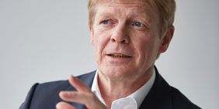
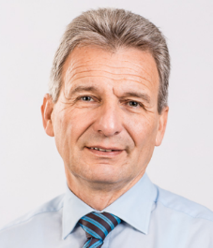
Manifestační mítink podpoří také:
Jozef Kollár
Prezident KOZ SR
Luca Visentini
Generální tajemník EOK
Reiner Hoffmann
Předseda DGB
Erich Foglar
Předseda ÖGB

Slide 21
Mítink KonecLevnePrace – vizualizace, 14. září 2017

Slide 22


Odbory v regionech. V září v Mostě a Sokolově.

Slide 23
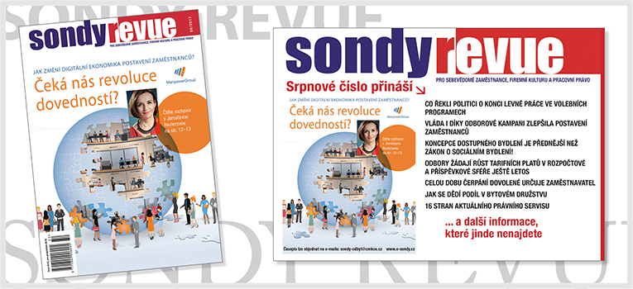
Nové srpnové Sondy Revue již v distribuci

Slide 24


Slide 25
Hlasujte s námi o nejkrásnější hračku soutěže!
Pevná hračka (kolektiv):
https://www.facebook.com/203251603022520/photos/?tab=album&album_id=1783829284964736
Hlavolam nebo stavebnice (kolektiv):
https://www.facebook.com/203251603022520/photos/?tab=album&album_id=1783824658298532
Pevná hračka (do 16 let):
https://www.facebook.com/203251603022520/photos/?tab=album&album_id=1783802571634074
Hlavolam nebo stavebnice (do 16 let):
https://www.facebook.com/203251603022520/photos/?tab=album&album_id=1783794594968205
Pevná hračka (od 17 let):
https://www.facebook.com/203251603022520/photos/?tab=album&album_id=1783811561633175
Hlavolam nebo stavebnice (od 17 let):
https://www.facebook.com/203251603022520/photos/?tab=album&album_id=1783805111633820

Slide 26

Video k tématu Průmysl 4.0 je již k dispozici
Jeden z výstupů projektu ČMKOS: „Úhrada nákladů činností ČMKOS na podporu vzájemných jednání sociálních partnerů na celostátní, krajské a podnikové úrovni v roce 2017
týkajících se důležitých zájmů pracujících s vazbou na dopady Iniciativy průmyslu 4.0 a digitalizace práce na pracovní právo a zaměstnanost“
Více o projektu: https://www.cmkos.cz/obsah/773/320a-prumysl-vzdelani-prace-spolecnost-40

Slide 27
